Slide 1
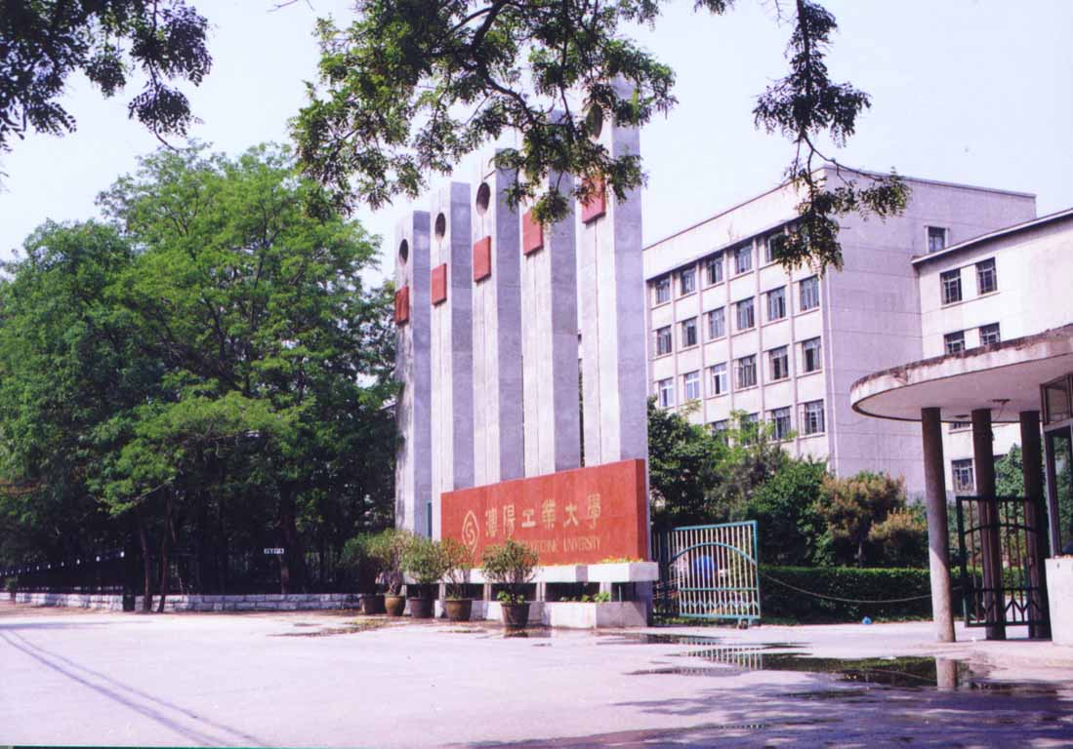


电子技术
数字电路部分
第十章 逻辑代数及其化简
制作:CHH

Slide 2
第十章 逻辑函数及其化简 23
§10-1 逻辑函数的公式化简法
§10-2 逻辑函数的卡诺图化简法

Slide 3
1845年，英国数学家布尔创立了用符号来表达语言和思维的
逻辑性数学。将这种逻辑用数（ 0 和 1 ）来表示，形成了逻
辑代数，也称布尔代数，它是以数学形式来分析研究逻辑问
题的。在分析和设计电路时经常要用到这种数学工具，故在
本章将介绍逻辑代数的基本定理和逻辑函数式的化简方法。
模拟电子技术
处理模拟变量的技术
连续变化的信号量
处理模拟变量的电路为 模拟电路
数字电子技术
处理数字变量的技术
“0” 和“1”
处理数字变量的电路为 数字电路

Slide 4
§10-1 逻辑函数的公式化简法
一、基本逻辑关系
与
与
或
非
1
与逻辑运算
条件1
条件2
日常事物中往往会有这种情况，要得到某
种 结果，必须同时满足几个 条件。这种
条件 和 结果 的关系就是 与 逻辑关系
结果
A
B
u_{s}
F
开关A、B
合上为“1” 断开为“0”
与 逻辑真值表
逻辑变量
A B F
0 0 0
灯 F
亮为“1”不亮为“0”
0 1 0
逻辑函数
1 0 0
逻辑关系表达式：F=A • B
1 1 1

Slide 5
§10-1 逻辑函数的公式化简法
条件1
一、基本逻辑关系
与
或
非
条件2
2
或逻辑运算
A
结果
日常事物中往往会有这种情况，只要满足几个
条件中的一个。就能得到某种 结果，这种
条件 和 结果 的关系就是 或 逻辑关系
B
u_{s}
F
开关A、B
合上为“1” 断开为“0”
或 逻辑真值表
逻辑变量
A B F
0 0 0
灯 F
亮为“1”不亮为“0”
0 1 1
逻辑函数
1 0 1
逻辑关系表达式：F=A + B
1 1 1

Slide 6
§10-1 逻辑函数的公式化简法
一、基本逻辑关系
与
或
非
条件
结果
3
非 逻辑运算
日常事物中往往会有这种情况，条件和
结果是一种相反的关系，这种条件 和
结果 的关系就是 非 逻辑关系
R
u_{s}
A
F
开关 A
合上为“1” 断开为“0”
非 逻辑真值表
逻辑变量
A F
灯 F
亮为“1”不亮为“0”
0 1
逻辑函数
1 0
逻辑关系表达式：F= A

Slide 7
§10-1 逻辑函数的公式化简法
一、基本逻辑关系
与
或
非
与逻辑运算
或逻辑运算
非 逻辑运算
逻辑式：F=A • B
逻辑式：F=A+B
逻辑式：F= A
与 逻辑真值表
或 逻辑真值表
非 逻辑真值表
A B F
A B F
A F
0 0 0
0 0 0
0 1
0 1 0
0 1 1
1 0
1 0 0
1 0 1
1 1 1
1 1 1

Slide 8

§10-1 逻辑函数的公式化简法
与
或
非
以外的逻辑关系
异或
同或
异或逻辑运算
同或逻辑运算
逻辑式：F=A B
逻辑式：F=A B
F = AB + AB
F = AB + AB
异或 逻辑真值表
同或 逻辑真值表
A B F
A B F
0 0 0
0 0 1
0 1 1
0 1 0
1 0 1
1 0 0
1 1 0
1 1 1

Slide 9




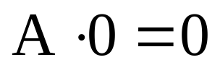

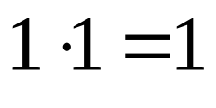

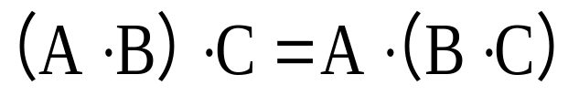

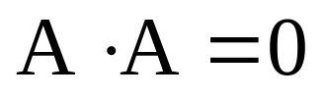
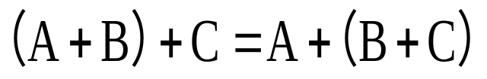


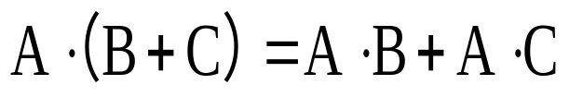

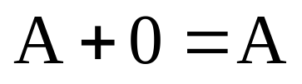
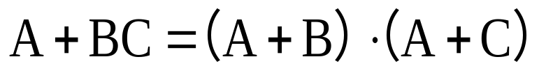
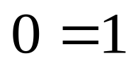



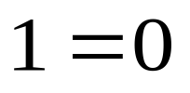



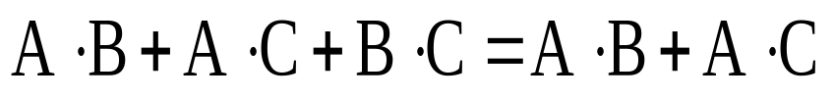

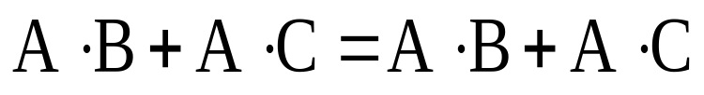

二、逻辑代数的基本公式和定理
§10-1
公理 、公式和 定理 是逻辑运算和逻辑式化简的基本依据
基本公式
代数定理
交换律
公理
结合律
分配律
摩根定理
常用公式
提炼

Slide 10
二、逻辑代数的基本公式和定理
§10-1
基本公式
代数定理
交换律
公理
结合律
分配律
摩根定理
常用公式
提炼

Slide 11
二、逻辑代数的基本公式和定理
§10-1
公理公式
摩根定理
代数定理
常用公式
证明

Slide 12

证明：
右式 = A +AC +AB +BC
证明：
左式 = A（B+B）
= A（1+C+B）+BC
= A = 右式
= A+BC = 左式
右式=(A+B)(A+A)
= A+AB+AA+AB
左式 = A（1+B）=A = 右式
=A+AB = 左式
左式= AB+AC+BC(A+A)
左式= AB AC =(A+B)(A+C)
= AB+AC+ABC+ABC
= AB+ A C + B C(A+A)
= AB+AC
= 右式
= AB+ A C =右式

Slide 13
三、逻辑函数的公式化简法
用公式法化简逻辑函数时，没有固定的步骤和方法可循，
关键在于熟练地掌握基本公式和定理，因在化简过程中，
有很大的技巧性，而且结果有时难以肯定是最简、最合
理的，因此下面介绍一种既简便又直观的化简方法
卡诺图化简法。
不合理的总要被合理的所取代
烦琐的总要被简捷的所取代
不科学的总要被更科学的所取代

Slide 14
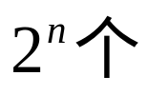
§10-2 逻辑函数的卡诺图化简法
一、逻辑函数的最小项
在 n 个变量的逻辑函数中，如果一个乘积项包含了所有的变量，而
且每 个变量都以原变量或反变量的形式在该乘积项中出现一次，则称
乘积项为 n 个变量的最小项。n 个变量的最小项数为
例如，AB 两个变量，其最小项为 2²=4个
AB
A B
AB
AB
每个最小项都对应了一组变量的取值
000001010011100101110111
ABC三个变量，其
最小项为2³ = 8 个
任何一个逻辑函数都可表示为若干最小项之和的形式
A B
0 0
AB
0 1
ABC
ABC
ABC
对应
AB
1 0
ABC
ABC
ABC
AB
1 1
ABC
ABC

Slide 15
一、逻辑函数的最小项
任何一个逻辑函数都可表示为若干最小项之和的形式
怎样由真值表列写逻辑表达式？
将使得函数式等于“1”的最小项一一列出
函数式就等于这些最小项相“或”
或 逻辑真值表
例如
与 逻辑真值表
A B F
A B F
0 0 0
0 0 0
0 1 1
0 1 0
1 0 1
1 0 0
1 1 1
1 1 1
21
F=AB
F = AB +AB +AB
化简得：
F=A + B

Slide 16
二、卡诺图
按一定规则排列起来的最小方格图
§10-2
逻辑函数
若变量为 n
则方格数为2 ^{n}
F
卡诺图
CD
AB
00
01
11
10
逻辑变量
00
m₀
m₁
m₃
m₂
方格的编号
01
m₄
m₅
m₇
m₆
变量取值
11
m₁₂
m₁₃
m₁₅
m₁₄
22 23
10
m₈
m₉
m₁₁
m₁₀
1. 变量值排序有何规则？
答：
1. 逻辑相邻
2. 方格中添什么值？
2. 添入F 值
思考？

Slide 17
二、卡诺图
从真值表 到卡诺图
与 逻辑真值表
F
B
A B F
0
1
A
0 0 0
0
0
0
0 1 0
1 0 0
1
0
1
1 1 1
或 逻辑真值表
F
B
0
1
A B F
A
0 0 0
0
0
1
0 1 1
1 0 1
1
1
1
1 1 1

Slide 18
二、卡诺图
从逻辑式 到卡诺图
逻辑式
卡诺图
F=ABC+ABC+BCD+BCD
F
CD
AB
00
01
11
10
ABCD
0101
00
0
0
1
1
ABC
对应最小项
ABCD
0100
01
1
1
0
0
1100
11
1
1
0
0
同理
ABC
1101
10
0
0
1
1
0011
0010
BCD
BCD
余下的方格中添“0”
1011
1010

Slide 19
三、用卡诺图化简逻辑函数
利用相邻最小项可以合并的原理进行化简
或 逻辑真值表
公式法化简：
A B F
0 0 0
F=AB+AB+AB
0 1 1
=
AB+AB + AB+AB
1 0 1
1 1 1
=
B+A
相邻一组中，发生变化的因子被消去了！
卡诺图化简法
以相邻对称为原则，将尽量多的“1”圈在一起
F
B
圈要大
圈数要少
圈中要含新“1”
0
1
A
0
0
1
将圈中发生变化的因子消去
F=A+B
1
1
1

Slide 20
三、用卡诺图化简逻辑函数
例1 用卡诺图化简下列逻辑函数
F=ABC+ABC+BCD+BCD
F=∑_{m}( 1, 3, 4, 5, 7, 10, 12, 14 )
F
F
CD
CD
AB
00
01
11
10
AB
00
01
11
10
00
0
0
1
1
00
0
1
1
0
01
1
1
0
0
01
1
1
1
0
11
1
1
0
0
11
1
0
0
1
10
0
0
1
1
10
0
0
0
1
F = + +
BCD
AD
ACD
F = +
BC
BC

Slide 21
三、用卡诺图化简逻辑函数
例2 用卡诺图化简下列逻辑函数
F=∑_{m}(0,2,5,6,7,8,9,10,11,14,15)
F=∑_{m}(0, 1, 3, 4, 6, 7 )
F
F
BC
CD
A
00
01
11
10
AB
00
01
11
10
0
1
1
1
0
00
1
0
0
1
1
1
0
1
1
01
0
1
1
1
F = BC +AC + AB
11
0
0
1
1
10
F
C
0 1
1
1
1
1
AB
00
01
11
10
1
1
0
1
F = BD +AB +BC +ABD
1
1
1
0

Slide 22
三、用卡诺图化简逻辑函数
例3 用卡诺图化简带约束项的逻辑函数
F=∑_{m}(2, 3, 4, 5,6 )
+ ∑_{d}(10,11,12,13,14,15)
F=ABC+ BC
AB = 0
AB不等于0的
情况不存在
F
CD
F=ABC+ BC +AB
AB
00
01
11
10
00
0
0
1
1
F
BC
A
00
01
11
10
01
1
1
0
1
0
1
0
0
1
11
Φ
Φ
Φ
Φ
1
1
0
Φ
Φ
10
0
0
Φ
Φ
F = C
F = BC+BC+CD

Slide 23
如何将最简“与-或”表达式化成“与-非”表达式 23
F = BC + AC + CD
= BC + AC + CD
= BC AC CD

Slide 24
小 结
1. 逻辑关系
与
或
非
异或
同或
2. 公理、定理、公式
3. 公式法化简
4. 逻辑函数的最小项
5. 卡诺图
6. 卡诺图化简
7. 化简带约束项的逻辑函数

